Slide 1
VR을 이용한 가구 배치 시스템 VR Furniture Layout System
학번 2011154002 이름 김건우 지도교수 노영주
학번 2011154011 이름 김형민 지도교수 노영주
학번 2011154025 이름 이수민 지도교수 노영주
종합설계제안서

Slide 2
차 례
지적 사항 및 답변
종합 설계 개 요
관련 연구 및 사례
시스템 수행 시나리오
시스템 구성도
시스템 모듈 상세 설계
개발 환경 및 개발 방법
데모 환경 설계
업무 분담
종합 설계 수행 일정
필요기술 및 참고문헌

Slide 3
지적 사항 및 답변
지적 사항
설계 내용이 구체적이지 못함/ 상세 설계 부족
지적 사항 답변
각 데이터 베이스에 대한 데이터 내용 및 동작 알고리즘 추가
기기 간 데이터를 송 수신하는 통신 알고리즘 추가

Slide 4
종합설계 개요
연구 개발 배경
건설회사 측은 모델하우스 건설하는 데 있어 많은 비용과 공간이 필요
고객입장에서는 VR기기를 통해 본인이 선호하는 디자인을 미리 체험가능
연구 개발 목표
가구 관련 데이터베이스 구축 및 유지보수
준비된 2D, 3D 파일을 바탕으로 오브젝트 배치
사용자의 편의에 맞는 인터페이스 개발
모델링 된 정보를 바탕으로 VR 기기에 연동 및 출력
연구 개발 효과
건설회사 : 모델하우스 건설 비용 절감 및 공간 절약
고객 : 직접적인 구매 및 배치 노동력의 절감, 미리 선호하는 디자인 경험 가능

Slide 5
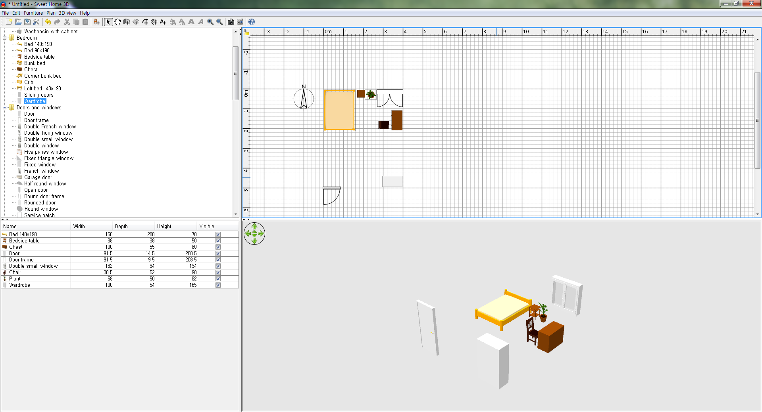
관련 연구 및 사례
SweetHome3D를 활용한 공간 배치 및 3D 렌더링

Slide 6

관련 연구 및 사례
FloorPlanner Demo

Slide 7
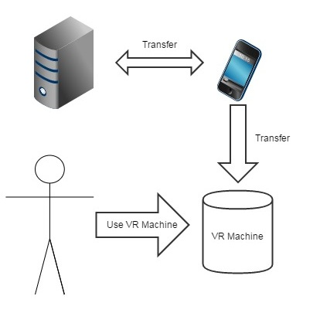
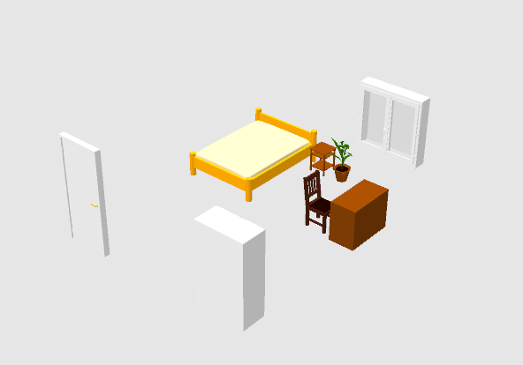
시스템 수행 시나리오
3D

Slide 8
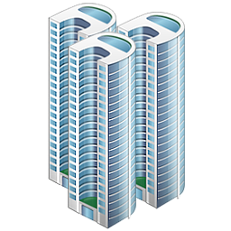
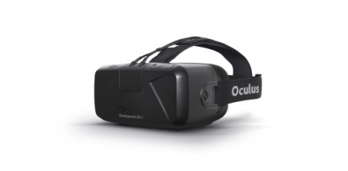
시스템 구성도
VR Furniture Layout System 간략 구성도
Furniture
Main
DB
System
Furniture
User
Program
Furniture
Mobile
App
양방향 통신
양방향 통신
TCP/IP
TCP/IP
TCP/IP
DB
Design
View
데이터 전송
가구점/건설회사

Slide 9
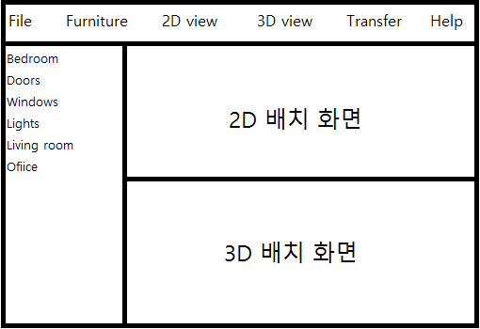
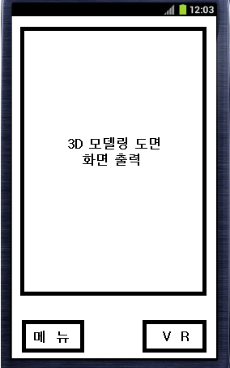
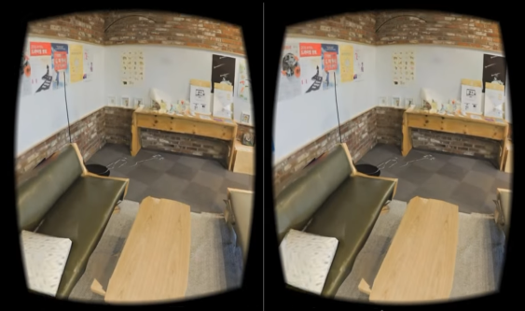
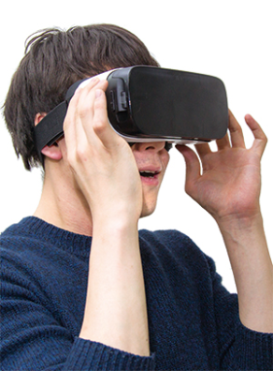
시스템 구성도
시스템 UI

Slide 10
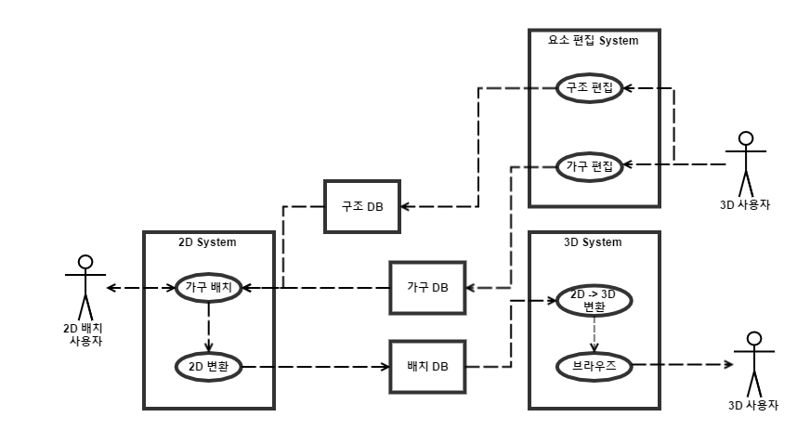
시스템 모듈 상세 설계
Use-Case 다이어그램

Slide 11
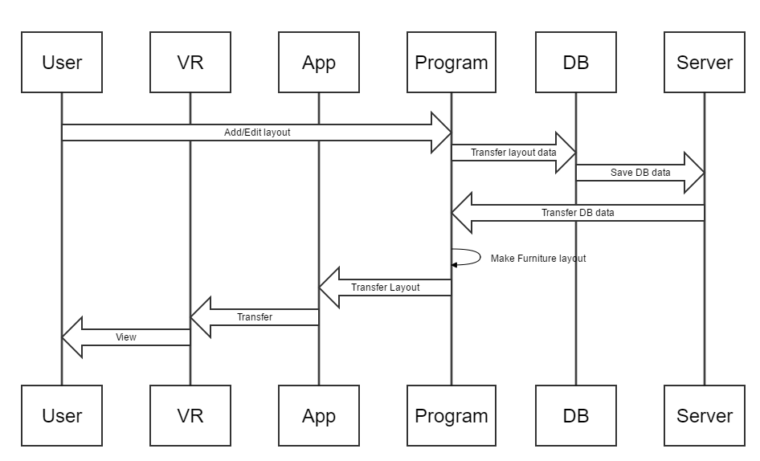
시스템 모듈 상세 설계
활동 다이어그램

Slide 12
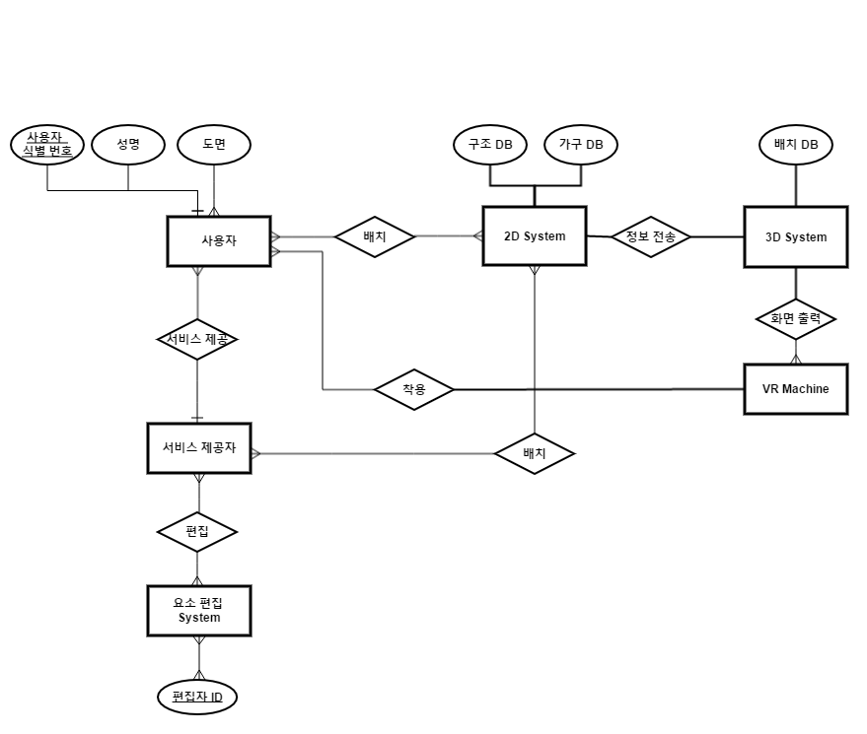
시스템 모듈 상세 설계
Use-Case 시나리오
가구 배치
2D 변환
2D -> 3D 변환
3D 브라우즈

Slide 13
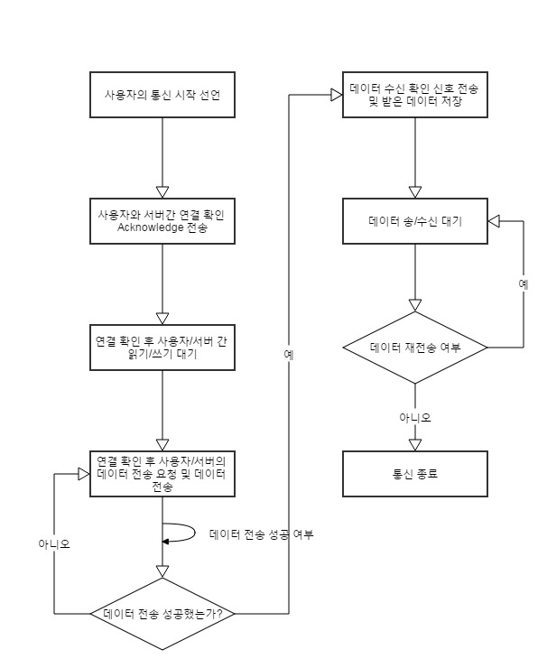
시스템 동작 알고리즘
통신 알고리즘

Slide 14
데이터베이스 상세설계
구조/가구 DB
DesignFuniture2D
X_location | Float 형 기본 NULL값
Y_location | Float 형 기본 NULL값
Furniture_name | Char 형 기본 NULL값
Furniture_ID | Int 형 기본 NULL값
DesignFuniture3D
X_location | Float 형 기본 NULL값
Y_location | Float 형 기본 NULL값
Z_location | Float 형 기본 NULL값
Furniture_name | Char 형 기본 NULL값
Furniture_ID | Int 형 기본 NULL값

Slide 15
데이터베이스 상세설계
가구 DB
Furniture Property
ID | Char 형 기본 NULL값
Name | Char 형 기본 NULL값
Price | Double 형 기본 NULL값
Category | Char 형 기본 NULL값
Color | Char 형 기본 NULL값
Size | Double 형 기본 NULL값

Slide 16
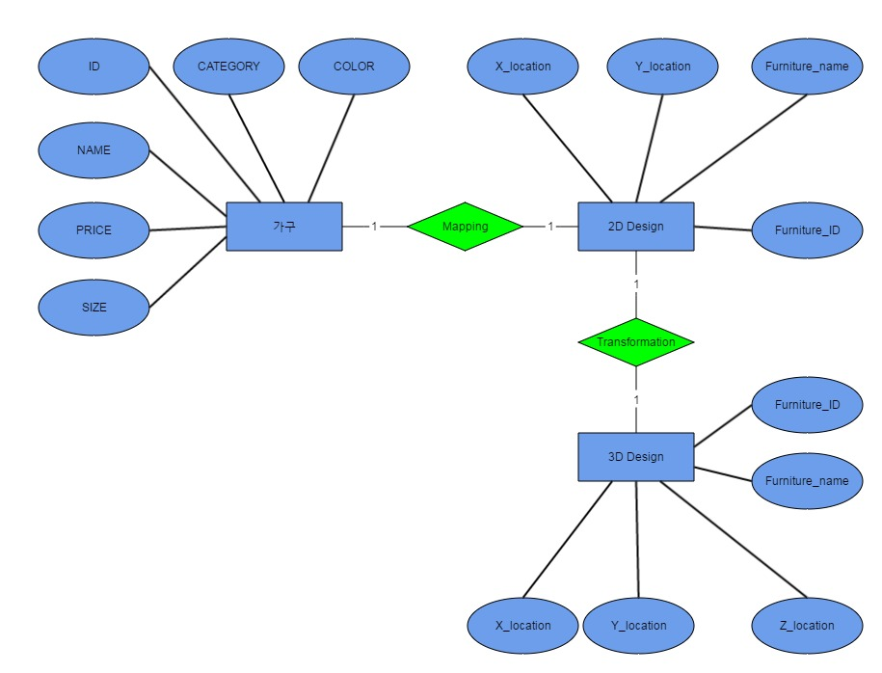
데이터베이스 상세설계
가구 DB ER다이어그램

Slide 17
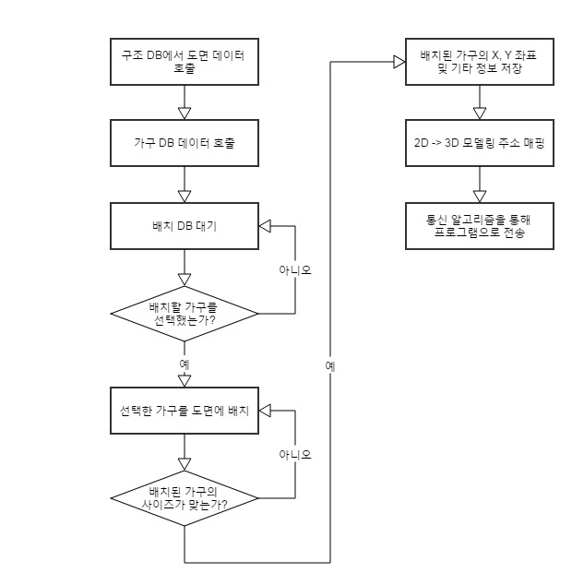
데이터베이스 상세설계
배치 DB

Slide 18
시스템 모듈 상세 설계
Furniture API
형식 | addFurniture(List *Furniture)
설명 | DB에 새로운 가구 추가
형식 | delFurniture(List *Furniture)
설명 | DB상 기존 가구 삭제
형식 | modifyFurniture(List *Furniture)
설명 | DB상 기존 가구 정보 수정

Slide 19
시스템 모듈 상세 설계
Furniture API
형식 | importFurniture(List *Furniture)
설명 | DB에 가구 정보 파일 추가
형식 | exportFurniture(List *Furniture)
설명 | DB상 기존 가구 정보 파일 추출

Slide 20
시스템 모듈 상세 설계
Drawing API
형식 | public drawingImage(float scaleDistance, float scaleDistanceXStart, float scaleDistanceYStart, float scaleDistanceXEnd, float scaleDistanceYEnd, float xOrigin, float yOrigin)
설명 | 새로운 도면 생성 및 크기 설정
형식 | public loadImage(float scaleDistanceXStart, float scaleDistanceYStart, float scaleDistanceXEnd, float scaleDistanceYEnd)
설명 | 도면 위에 가구 배치

Slide 21
시스템 모듈 상세 설계
Viewing API
형식 | public loadImage(float scaleDistanceXStart, float scaleDistanceYStart, float scaleDistanceXEnd, float scaleDistanceYEnd)
설명 | 도면 위에 가구 배치
형식 | public Imgae3D(Home home, float originX, float originY, float width, float depth, boolean waitTextureLoadingEnd)
설명 | 2D -> 3D 변환

Slide 22
시스템 모듈 상세 설계
Transfer API
형식 | bind(sockfd, (struct sockaddr*)&addr_local, sizeof(struct sockaddr)) == -1
설명 | 소켓 바인딩
형식 | accept(sockfd, (struct sockaddr *)&addr_remote, &sin_size)) == -1
설명 | 클라이언트 접속 요청 대기 및 허락
형식 | send(nsockfd, sdbuf, f_block_sz, 0) < 0
설명 | 데이터 송신
형식 | connect(sockfd, (struct sockaddr *)&remote_addr, sizeof(struct sockaddr)) == -1
설명 | 연결 상태 확인

Slide 23
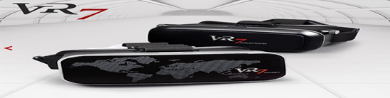
개발 환경
Software 환경 정의
Develop tool | Android Studio (2.2.3)/ Eclipse IDE for Java EE Developer (4.6)
Language | Java (Java SE Development Kit 8u111)
Data Base | Maria DB (10.1.19)
Hardware 환경 정의
O/S | Microsoft Windows 10
VR Box | VR7 Voyager/Adventure

Slide 24
개발 방법
VR Furniture Layout System 개발 방법
Application
Android Studio를 이용한 Android app 구현
네트워크를 통해 프로그램으로부터 영상 받아 재생
Program
Eclipse를 이용한 프로그램 구현
3D Modeling 구현
네트워크를 통해 DB와 연동
DB
Maria DB를 이용한 DB 구축

Slide 25
개발 방법
소프트웨어 상세 설계
Application
TCP/IP(HTTP)를 통한 유저 프로그램과의 데이터 통신
사용자 프로그램에서 3D 모델링 파일을 받고 VR 기기를 통해 사용자에게 보여줌
Program
TCP/IP(HTTP)를 통한 DB 시스템과의 데이터 통신
TCP/IP(HTTP)를 통한 모바일 애플리케이션과의 데이터 통신
DB 시스템의 자료를 바탕으로 도면 배치 및 수정
사용자 배치 도면에 부합하는 3D 모델링
DB
TCP/IP(HTTP)를 통한 유저 프로그램과의 데이터 통신
Maria DB 사용, 데이터베이스 구축 및 유지보수
각 가구 파일의 평면도 및 3D 모델링 파일 저장

Slide 26
데모 환경 설계
적당한 넓이의 빈 공간을 준비한다.
사용자로부터 현재 거주하는 곳의 정보를 넘겨받는다.
받은 정보를 토대로 가상 공간을 생성한다.
사용자로부터 원하는 브랜드와 가구종류 정보를 넘겨받는다.
받은 정보로 목록을 보여주고 선택하게 한다.
사용자는 선택한 가구를 원하는 위치에 배치한다.
배치된 가구의 위치정보를 토대로 렌더링 한다.
렌더링 된 3D영상을 모바일로 전송해 VR기기와 연동시킨다.
사용자는 연동된 VR기기를 착용하고 빈 공간을 움직이며 체험한다.

Slide 27
업무 분담
팀원 별로 담당 업무
김건우 | 김형민 | 이수민
App과 프로그램 연동 Android App 구현 VR 기기 관련 자료 수집 VR 관련 오픈 소스 조사 | 모델링 관련 자료 수집 2D <-> 3D 모델링 구현 기본적인 프로그램 구현 | DB 구축 프로그램과 DB 연동 기본적인 프로그램 구현 Android 관련 오픈 소스 조사

Slide 28
종합설계 수행일정
시스템 개발 일정
추진일정 | 추진사항 | 12월 | 1월 | 2월 | 3월 | 4월 | 5월 | 6월 | 7월
 | 제안서 제출
 | 자료수집 및 스터디
 | 설계 발표
 | 프로그램 및 앱 구현
 | 초기버전 시스템 완성
 | 통합 테스트 및 보완
 | 최종 보고서 발표 및 시연

Slide 29
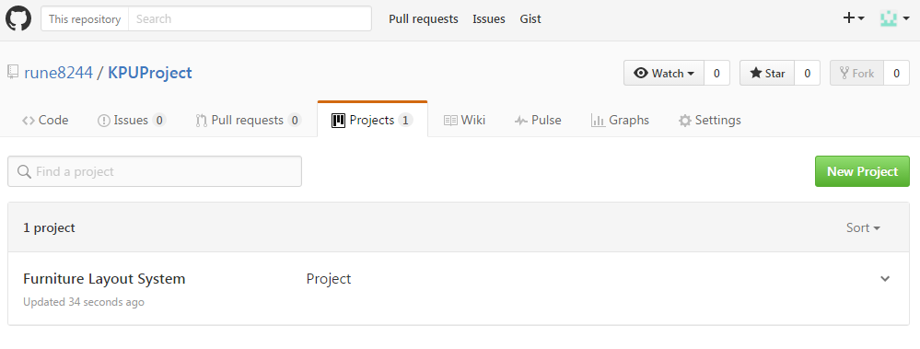
GitHub
https://github.com/rune8244/KPUProject.git
ID 이수민 : rune8244
김형민 : kim774084@naver.com/Absolion
김건우 : kgw3132@gmail.com

Slide 30
필요기술 및 참고 문헌
Eclipse 버전
http://www.eclipse.org/downloads/packages/eclipse-ide-java-ee-developers/neon1a
Android Studio 버전
https://developer.android.com/studio/index.html
Java 버전
http://www.oracle.com/technetwork/java/javase/downloads/jdk8-downloads-2133151.html

